Slide 1
CHÀO MỪNG CÁC ĐẠI BIỂU, CÁC THẦY CÔ VÀ CÁC EM HS VỀ DỰ BUỔI
TUYÊN TRUYỀN NGOẠI KHÓA
“VAI TRÒ CỦA CHĂM SÓC SỨC KHỎE SINH SẢN VTN/TN”

Slide 2




TUYÊN TRUYỀN NGOẠI KHÓA
“VAI TRÒ CỦA CHĂM SÓC SỨC KHỎE SINH SẢN VTN/TN”
I. KHÁI NIỆM
1. Vị thành niên: Là giai đoạn chuyển tiếp từ trẻ em sang người lớn.

Slide 3

2. Các giai đoạn phát triển của VTN/TN
* Vị thành niên:10-19 tuổi, chia làm 3 giai đoạn:
- Giai đoạn đầu VTN (10-13 tuổi).
- Giai đoạn giữa VTN (14-16 tuổi).
- Giai đoạn cuối VTN (17-19 tuổi).
* Thanh niên: 19- 24 tuổi.
* Thanh thiếu niên: 10- 24 tuổi

Slide 4
II. TẠI SAO CẦN CHĂM SÓC SKSS VTN
Dụ dỗ
Mua chuộc
VTN DỄ BỊ
Lừa gạt
Xâm hại
Bắt chước

Slide 5

II. TẠI SAO CẦN CHĂM SÓC SKSS VTN
1. Những biến đổi về thể chất
Dưới tác dụng của Hoocmon FSH, LH

Slide 6


II. TẠI SAO CẦN CHĂM SÓC SKSS VTN
1. Những biến đổi về thể chất
2.Những biến đổi về sinh lý và tâm lý
Kinh nguyệt?
Xuất tinh?

Slide 7
II. TẠI SAO CẦN CHĂM SÓC SKSS VTN
1. Những biến đổi về thể chất
2. Những biến đổi về sinh lý và tâm lý
3. Tổng quát về sự phát triển của VTN ở mỗi giai đoạn
Tốc độ lớn giảm dần vì đã đạt khoảng 95% mức người lớn
Về sinh lý
Phát triển các đặc điểm sinh dục thứ cấp
14-16 tuổi
Hành kinh và sinh tinh

Slide 8
II. TẠI SAO CẦN CHĂM SÓC SKSS VTN
1. Những biến đổi về thể chất
2.Những biến đổi về sinh lý và tâm lý
3. Tổng quát về sự phát triển của VTN ở mỗi giai đoạn
Băn khoăn lo lắng vì thân hình phát triển quá nhanh
10-13 tuổi
Quan tâm nhiều đến cơ thể
Về tâm lý
Quan tâm đến vẻ đẹp của con người
14-16 tuổi
Mở rộng lý tưởng hóa
Có cảm giác toàn năng

Slide 9
II. TẠI SAO CẦN CHĂM SÓC SKSS VTN
1. Những biến đổi về thể chất
2.Những biến đổi về sinh lý và tâm lý
3. Tổng quát về sự phát triển của VTN ở mỗi giai đoạn
Suy nghĩ những việc cụ thể
Chưa nhận thức các việc làm lâu dài
10-13 tuổi
Về nhận thức
Có định hướng về sự tồn tại
14-16 tuổi
Suy nghĩ trừu tượng hơn
Cân nhắc việc lâu dài
Quay lại tư duy cụ thể khi bị sức ép

Slide 10
II. TẠI SAO CẦN CHĂM SÓC SKSS VTN
1. Những biến đổi về thể chất
2.Những biến đổi về sinh lý và tâm lý
3. Tổng quát về sự phát triển của VTN ở mỗi giai đoạn
So sánh mình với các bạn cùng lứa
10-13 tuổi
Quan hệ bạn bè
Tìm kiếm tính ổn định
14-16 tuổi
Xác định nhu cầu để khẳng định bản thân
Xác định cách cư xử với các bạn đồng lứa

Slide 11
II. TẠI SAO CẦN CHĂM SÓC SKSS VTN
1. Những biến đổi về thể chất
2.Những biến đổi về sinh lý và tâm lý
3. Tổng quát về sự phát triển của VTN ở mỗi giai đoạn
Tự tiến tới và tự đánh giá
Tò mò và muốn biết rõ
10-13 tuổi
Về tình dục
Tự tìm hiểu
14-16 tuổi
Vấn vương những chuyện mơ tưởng và lãng mạn, khả năng hấp dẫn người khác

Slide 12

III. CÁC NGUY CƠ HAY GẶP Ở TUỔI VTN
1. Bị xâm hại tình dục

Slide 13
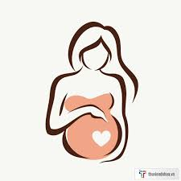

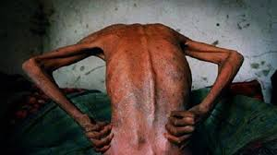
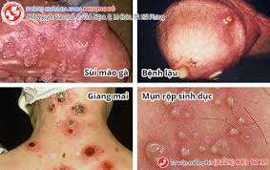
III. CÁC NGUY CƠ HAY GẶP Ở TUỔI VTN
1. Bị xâm hại tình dục
2. QHTD bừa bãi, không an toàn, hậu quả
Mang thai sớm
Mắc các bệnh lây truyền qua đường tình dục

Slide 14
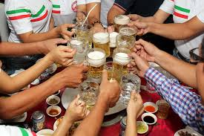
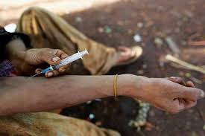
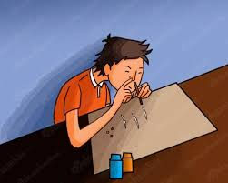

III. CÁC NGUY CƠ HAY GẶP Ở TUỔI VTN
1. Bị xâm hại tình dục
2. QHTD bừa bãi, không an toàn, hậu quả
3. Dễ bị lôi cuốn bởi các chất kích thích, chất gây nghiện như: rượu, thuốc lá, ma túy
Uống rượu bia
Tiêm chích ma túy
Hút thuốc la

Slide 15
IV. PHÁ THAI Ở TUỔI VTN/TN
1. Khái niệm
Phá thai được định nghĩa y học như thuật ngữ về một sự kết thúc thai nghén bằng cách loại bỏ hay lấy phôi hay thai nhi khỏi tử cung trước khi đến hạn sinh nở.
2. Thực trạng
 | Năm | Tổng số ca phá thai | VTN
Cả nước | 2010 | 470.000 | > 9000
 | 2015 | 280.000 | 5.500
Thanh Hóa | Năm | Số ca phá thai độ tuổi 13-19 | VTN bị nhiễm phụ khoa
 | 2016 | 47 ca | 622 em

Slide 16
IV. PHÁ THAI Ở TUỔI VTN/TN
1.Khái niệm
2. Thực trạng
3. Tại sao tỷ lệ có thai và phá thai ở VTN/TN vẫn ở mức cao?
- Quan hệ tình dục sớm
- Thiếu kiến thức về SKSS
- Hệ thống dịch vụ thân thiện với VTN/TN còn quá mỏng, chưa đáp ứng nhu cầu.
Tại Thanh Hóa, năm 2016: số ca phá thai trẻ em gái độ tuổi 13-19 tuổi là 47 ca, số trẻ em VTN bị viêm nhiễm phụ khoa là 622 em

Slide 17
IV. PHÁ THAI Ở TUỔI VTN/TN
1.Khái niệm
2. Thực trạng
3. Tại sao tỷ lệ có thai và phá thai ở VTN/TN gia tăng?
4. Những ảnh hưởng về sức khỏe
Biến chứng của phá thai: Thai < 8 tuần: <1%
Thai 8-12 tuần: 1.5 →2%
Thai 12-13 tuần: 3 → 6%
3 tháng giữa: 50%
- Sẩy thai
- Thai ngoài tử cung
-Tăng nguy cơ ung thư vú
- Rối loạn kinh nguyệt: 10-14%
- Sót nhau: 2,5-3,7%
-Tử vong
- Sang chấn ở tử cung
- Nhiễm trùng
- Vô sinh thứ phát sau phá thai

Slide 18


IV. PHÁ THAI Ở TUỔI VTN/TN
1.Khái niệm
2. Thực trạng
3. Tại sao tỷ lệ có thai và phá thai ở VTN/TN gia tăng?
4. Những ảnh hưởng về sức khỏe
5. Những ảnh hưởng về tâm lý
Việc phá thai cũng khiến nữ giới bị ám ảnh lâu dài về sau, cảm giác tội lỗi, day dứt do đã bỏ thai...

Slide 19
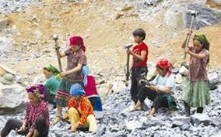
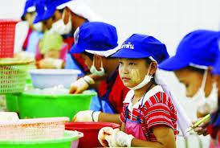
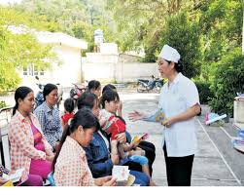

6. Những ảnh hưởng về xã hội
Có thai sớm sẽ giới hạn cơ hội học tập và làm việc của VTN/TN. Bên cạnh đó là gánh nặng trực tiếp mà xã hội phải gánh chịu: gia tăng chăm sóc y tế, trợ cấp nghèo khó và gián tiếp tạo ra một lực lượng lao động có trình độ thấp.

Slide 20
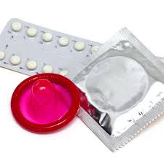
V. BIỆN PHÁP TRÁNH MANG THAI NGOÀI Ý MUỐN
-Sử dụng thuốc tránh thai.
-Sử dụng bao cao su trong quan hệ tình dục để tránh mang thai ngoài ý muốn và các bệnh lây truyền qua đường sinh dục.

Slide 21
